Slide 1
Vzdělávací oblast:
Jazyk a jazyková komunikace
Stupeň základního vzdělávání:
1.
Vzdělávací obor:
Český jazyk a literatura
Tematický okruh:
Jazyková výchova
Téma:
VYJMENOVANÁ SLOVA PO P-
Období vzniku:
ZÁŘÍ 2011
Určeno pro ročník:
4.

Slide 2

VY_12_INOVACE_20_VYJMENOVANÁ-SLOVA-VYSVĚTLENÍ
Vyjmenovaná slova po P - vysvětlení
4. ročník
Anotace: Materiál je zaměřen na vysvětlení významu vyjmenovaných slov po p-. Upozorňuje na možnou záměnu se slovy tvarově podobnými, avšak s jiným pravopisem.
Autor: Martina Habrdlová

Slide 3
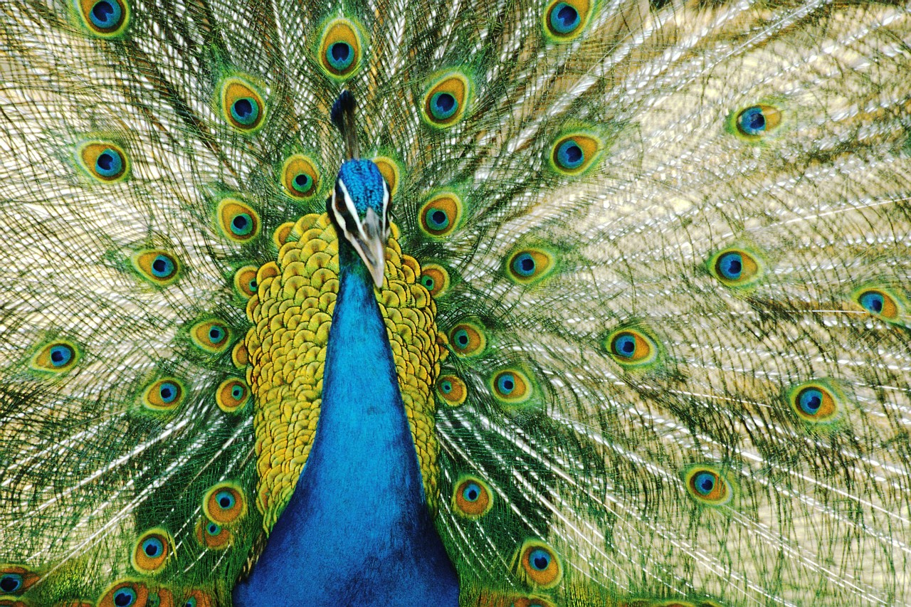
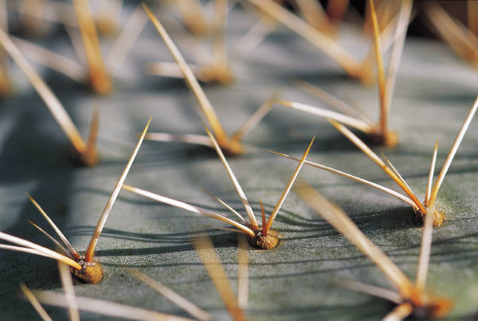
Rozlišujeme:
Pýcha (nafoukanost)
Píchá (bodá)

Slide 4


Rozlišujeme:
Na pysku (na rtu)
Na písku (na pískovišti)

Slide 5
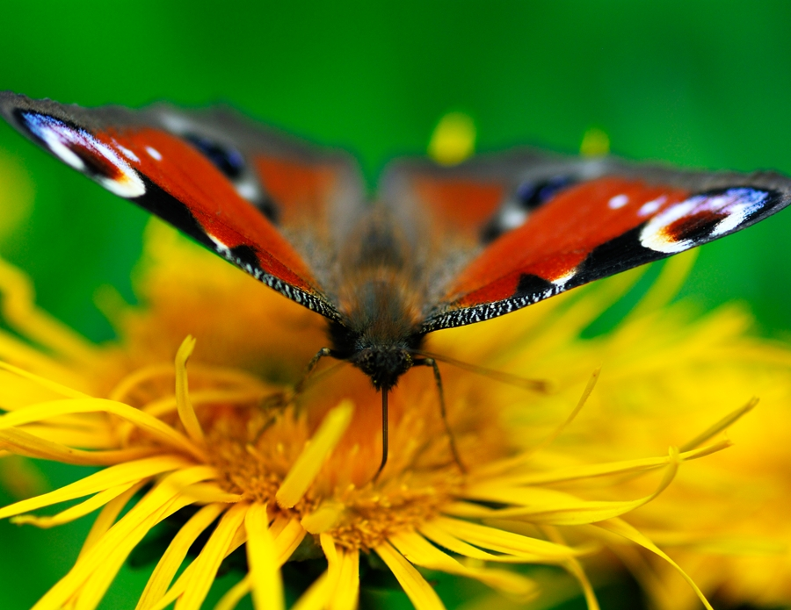
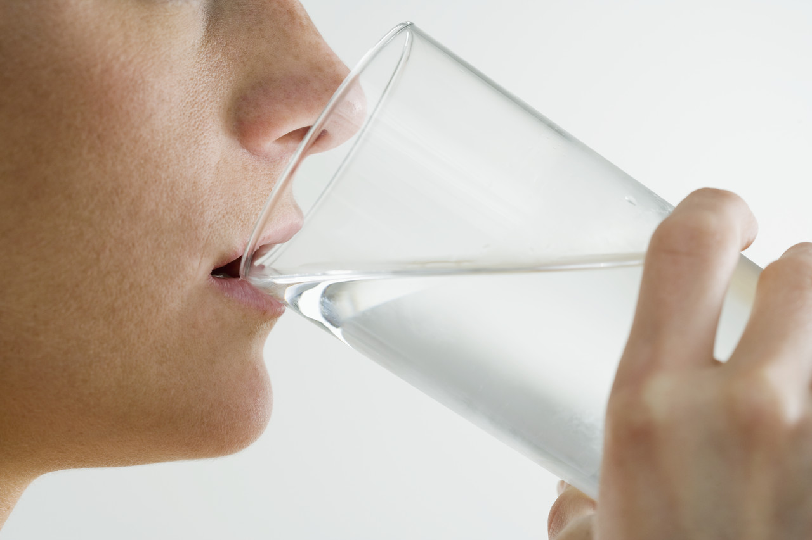
Rozlišujeme:
Pyl (žlutý prášek např. u květin)
Pil (např. pít z láhve)

Slide 6
Rozlišujeme:
Opylovat (květiny)
Opilovat (obrousit)

Slide 7
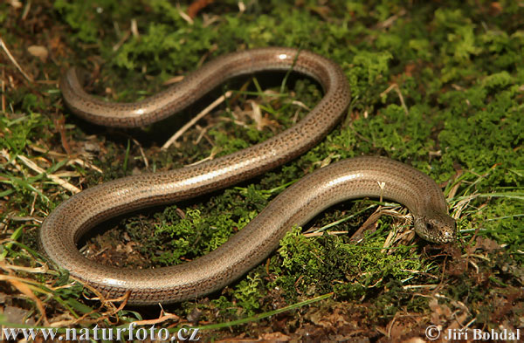
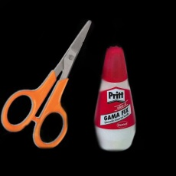
Rozlišujeme:
Slepýš (živočich – slepýš křehký)
Slepíš (spojíš dohromady)

Slide 8
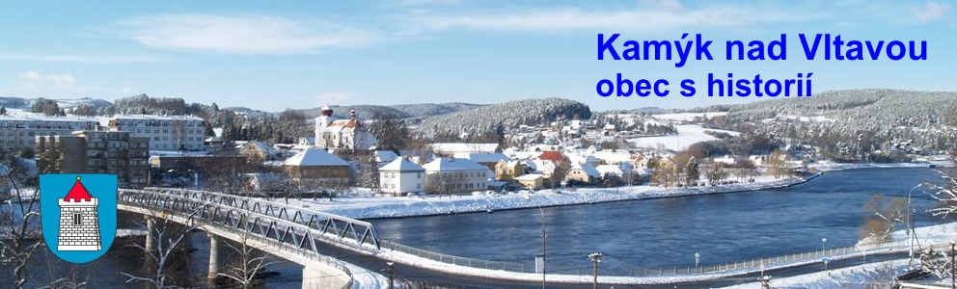
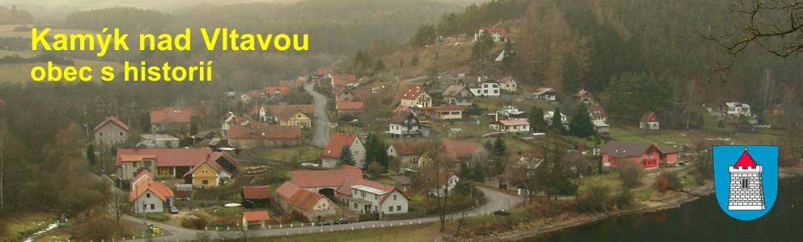
Obec Kamýk na Vltavou

Slide 9
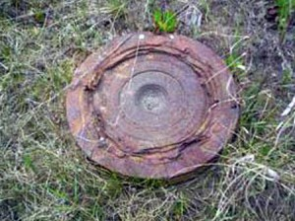

Mina

Slide 10
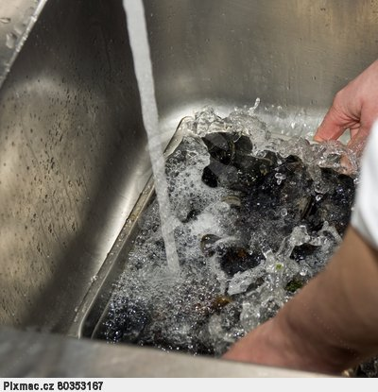
Pomyje

Slide 11

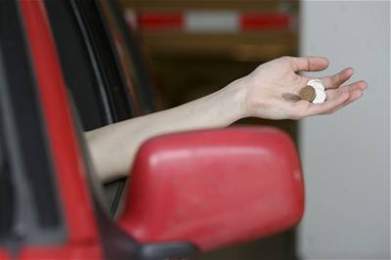

Slide 12
Zdroje
http://www.naturfoto.cz/slepys-krehky-fotografie-1433.html
http://sdh-darkovice.cz/index.php?a=62
http://www.taringa.net/posts/imagenes/1277080/Queres-ver-minas_-entra-aca_.html
http://www.pixmac.cz/fotka/oplachovac%C3%AD+mu%C5%A1le/000080353167
http://zpravy.idnes.cz/znacky-hlasi-mytne-aniz-se-nekdo-ptal-kraju-mensi-zlo-rika-ministerstvo-1a4-/domaci.aspx?c=A100107_193902_domaci_jw
http://www.lidovky.cz/ln_domov.asp?c=A080327_221541_ln_praha_fho
http://office.microsoft.com

